Slide 1

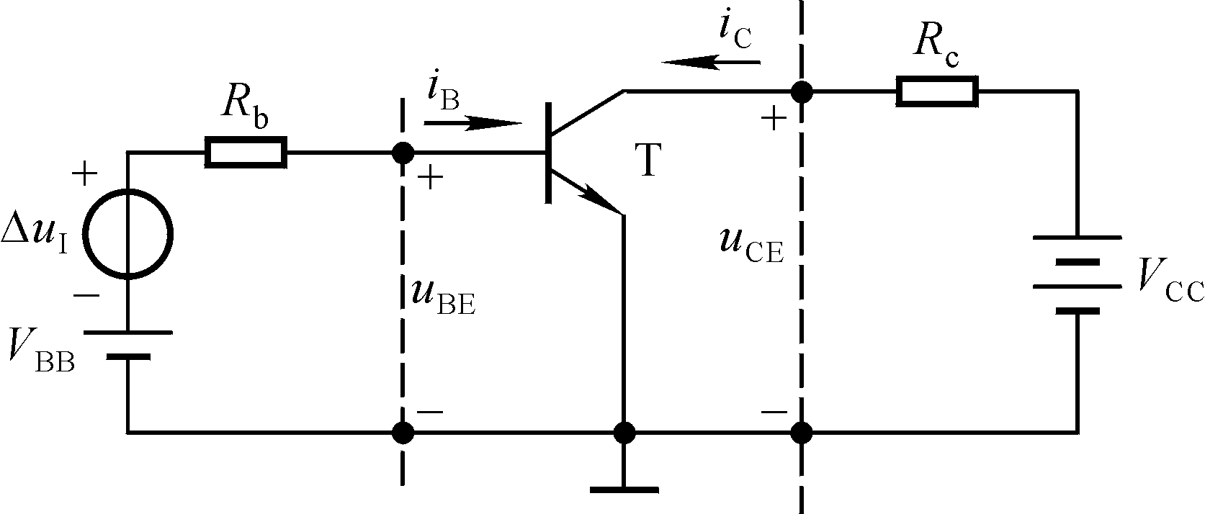

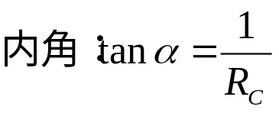
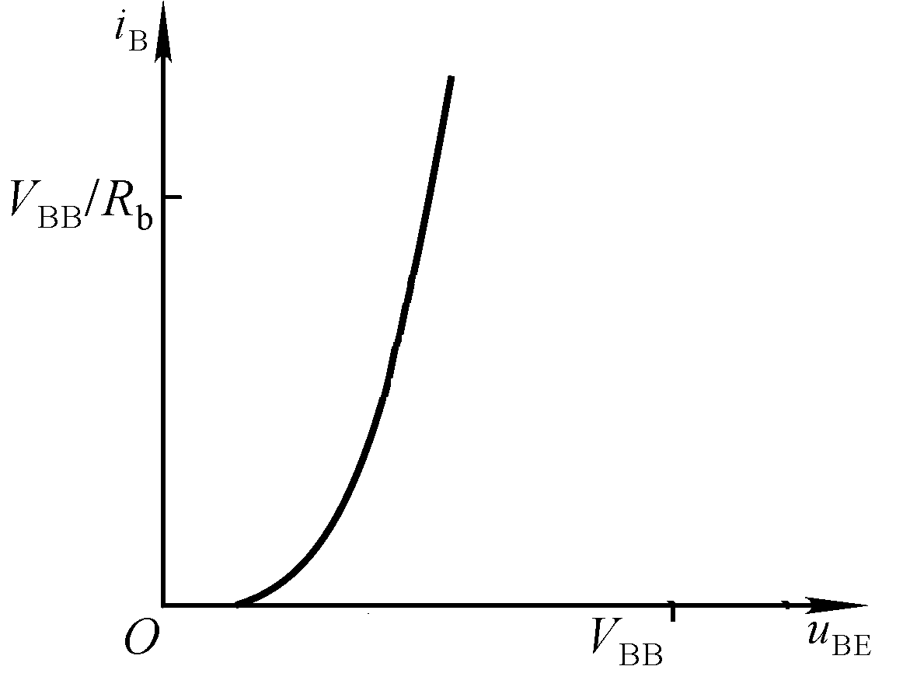
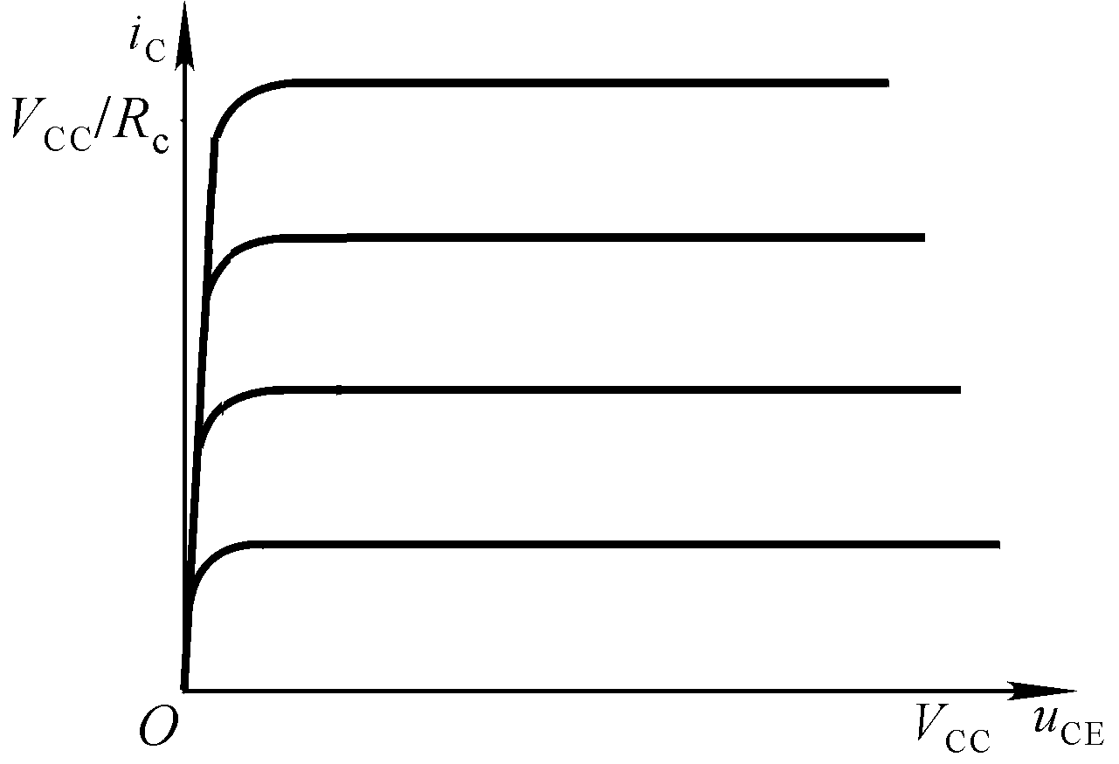

三、图解法
（一） 静态分析：图解二元方程
直流负载线DCLL
输出直流负载线DCLL
输入回路负载线
Q
Q
I_{BQ}
I_{CQ}
I_{BQ}
U_{BEQ}
U_{CEQ}
例2-3不用看Q点用公式法

Slide 2
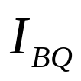





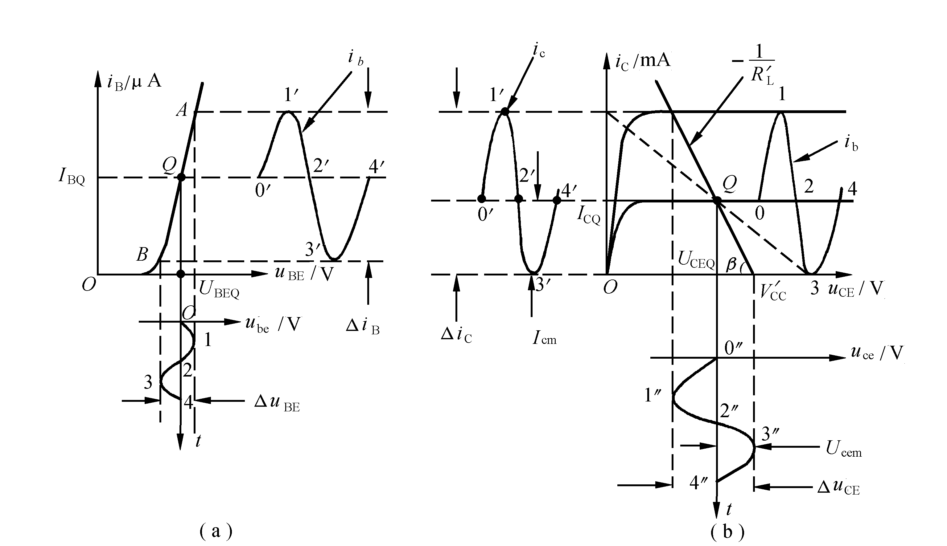
(二)动态分析
交流负载线以 为平衡位置，叠加相应的 正弦波形。在 信号推动下，由晶体管的电流放大作用得到 波形，在管子的c-e两端获得电压 。
输入回路 输出回路

Slide 3
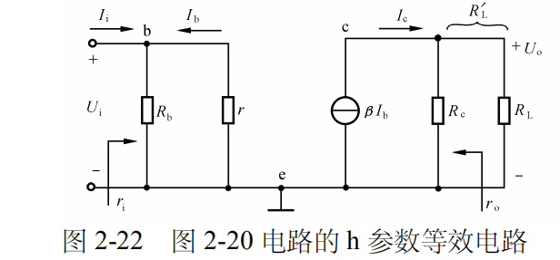
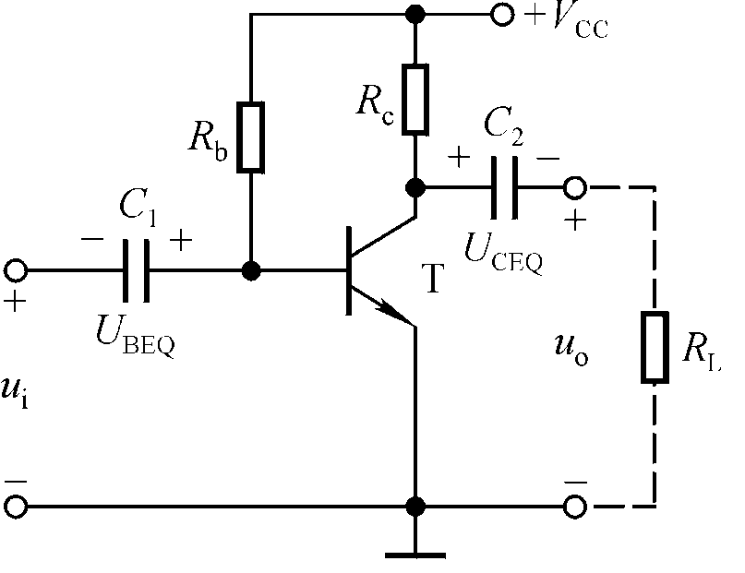
思考：输入交流小信号电压如何被放大输出电压
答：输入ui交流小信号在由通过交流电阻rbe在输入be结产生ube，ube引起输入电流ib的变化，从而引起ic变化，ic的变化使得RL上产生交流压降就是输出电压！（注：所有参数为交流瞬时值，也可以为交流有效值，或者交流变化量、交流矢量）

Slide 4
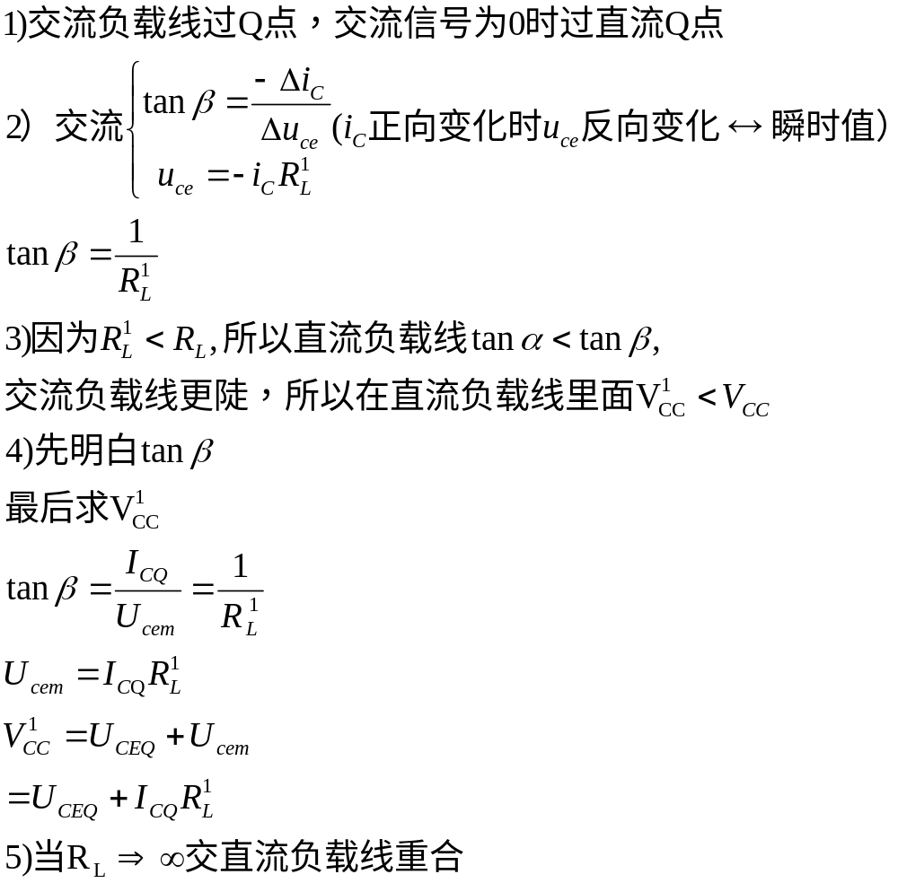

Slide 5


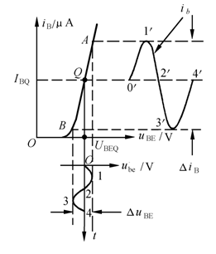
从图可知，Q点愈高，Q点附近的曲线愈陡，在相同的 作用下得到的 也越大。可见，Q点位置在一定程度上影响着放大电路的电压放大能力。
输入回路

Slide 6
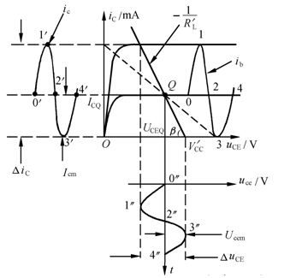
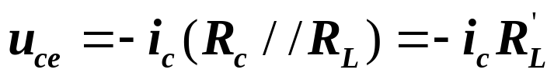
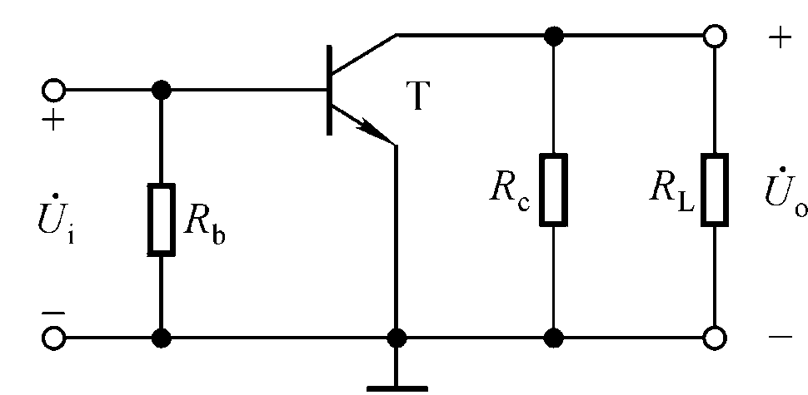
图解法输出特性
交流负载线ACLL—交流输出回路方程表示的直线。
输出回路
放大电路交流通路

Slide 7
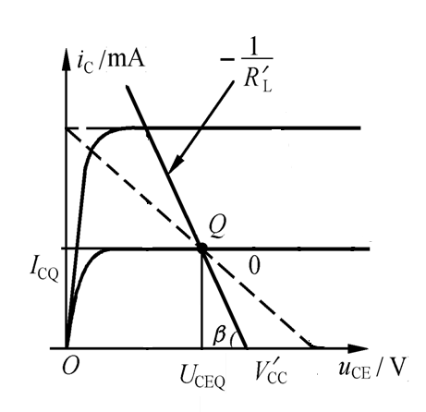
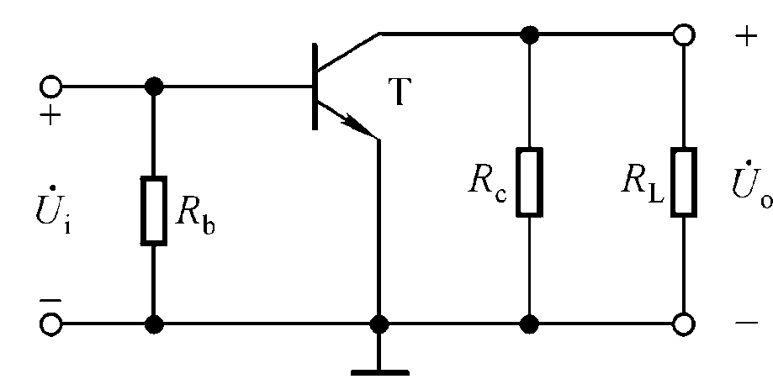

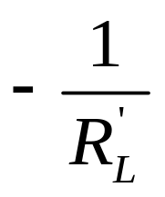

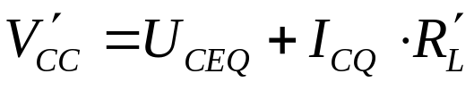
交流负载线ACLL
特点：过Q点，斜率为 （一般比直流负载线DCLL 要陡）。
当 时，ACLL与DCLL重合。
交流负载线ACLL与横轴交点

Slide 8
交流负载线
i_{C}/mA
i_{b}
i_{c}
i_{B}
i_{b}
Q
u_{BE}
u_{be}
u_{CE}/V
u_{ce}

Slide 9

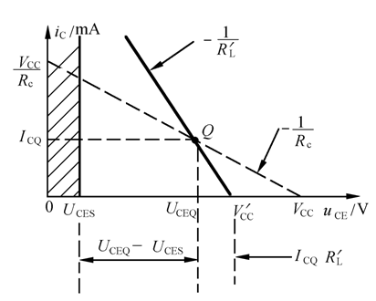
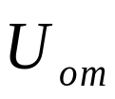




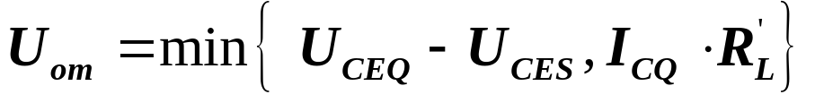
例2-4不用看
(3)图解最大不失真输出电压
具体步骤：
①确定Q点；
②画出交流负载线；
③确定
最大不失真输出电压U_{om} ：
最大不饱和失真
输出幅度
最大不截止失真
输出幅度
比较 与 （或 ） 取 其小者。

Slide 10


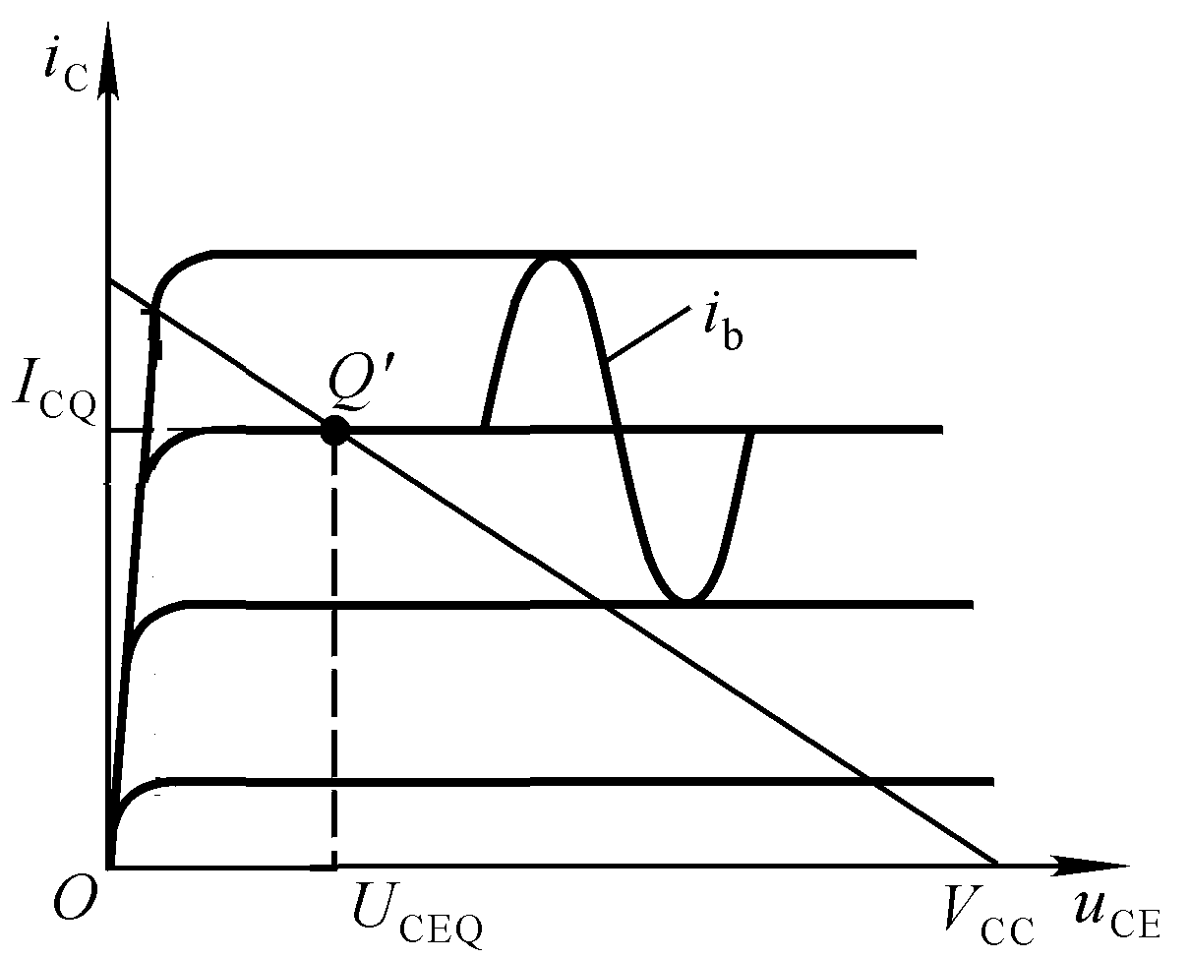
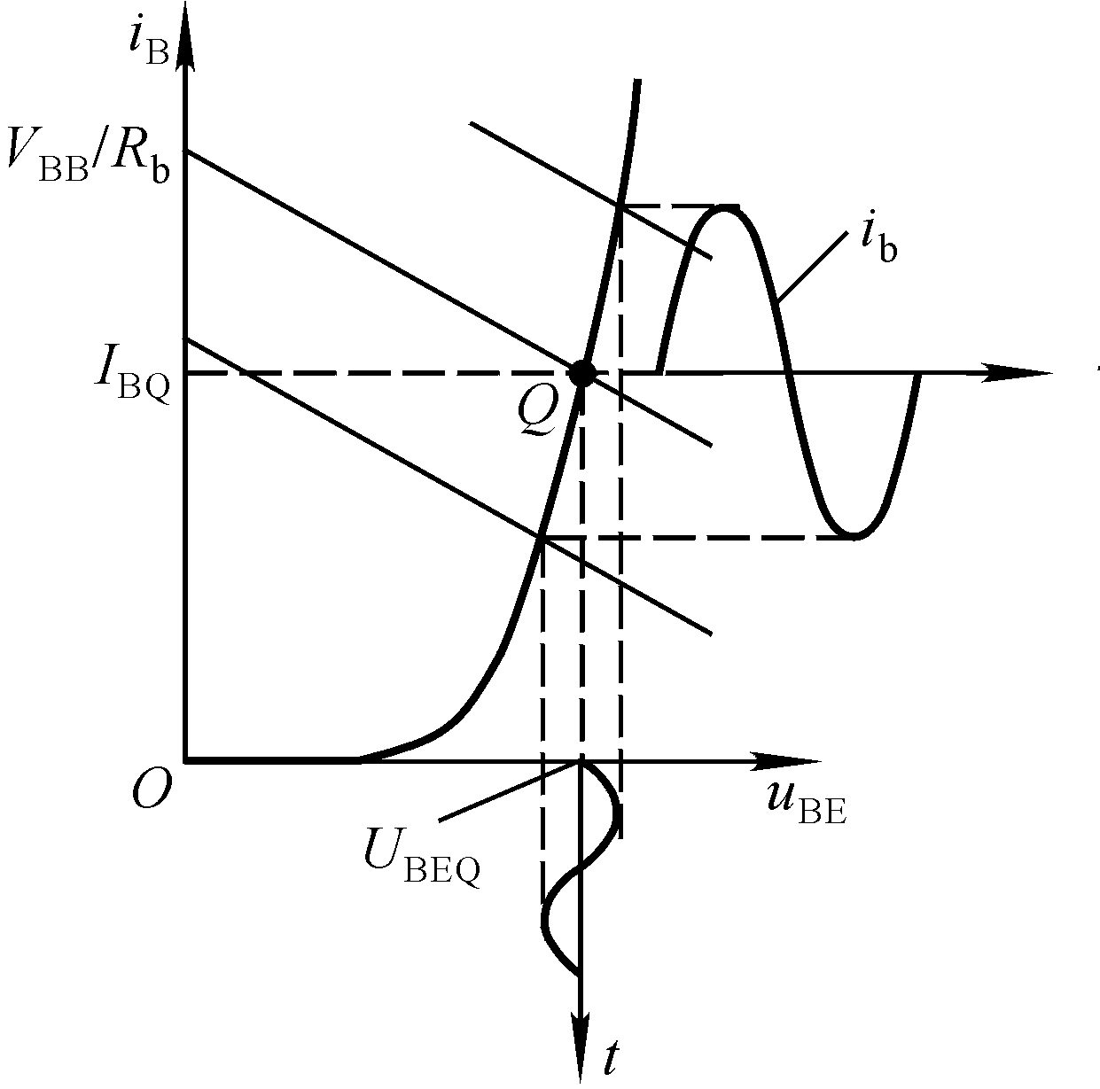
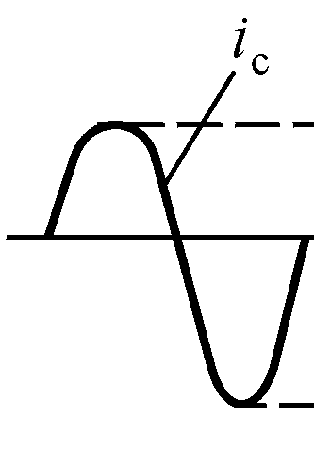
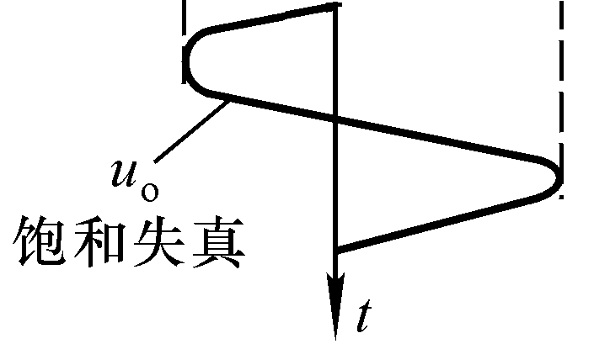
(4)图解分析波形失真与Q点的关系
当Q点过高（如图所示靠近饱和区的 ）时，输出电压 波形产生底部失真，即下削波，这种失真又称饱和失真。
合适的静态工作点的重要性

Slide 11

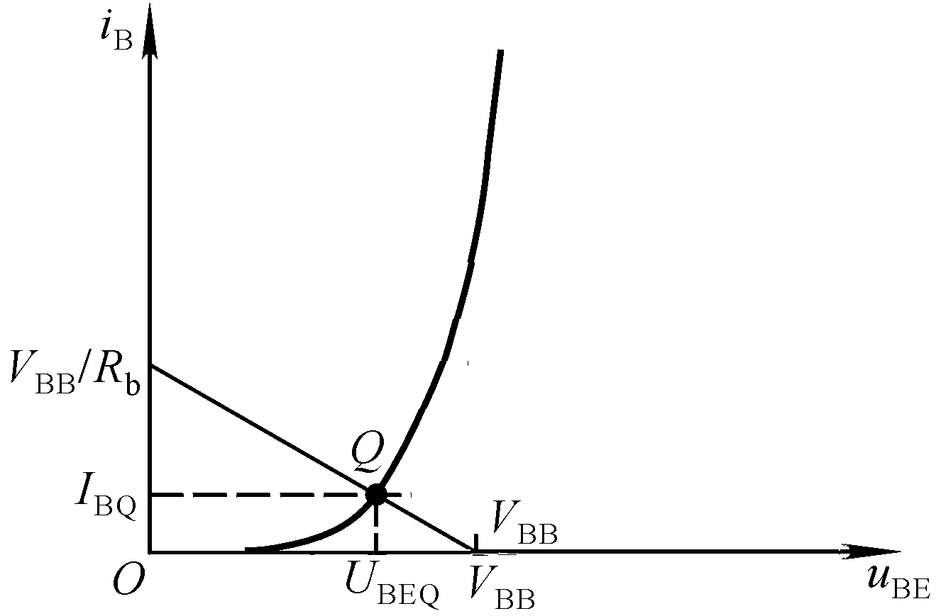
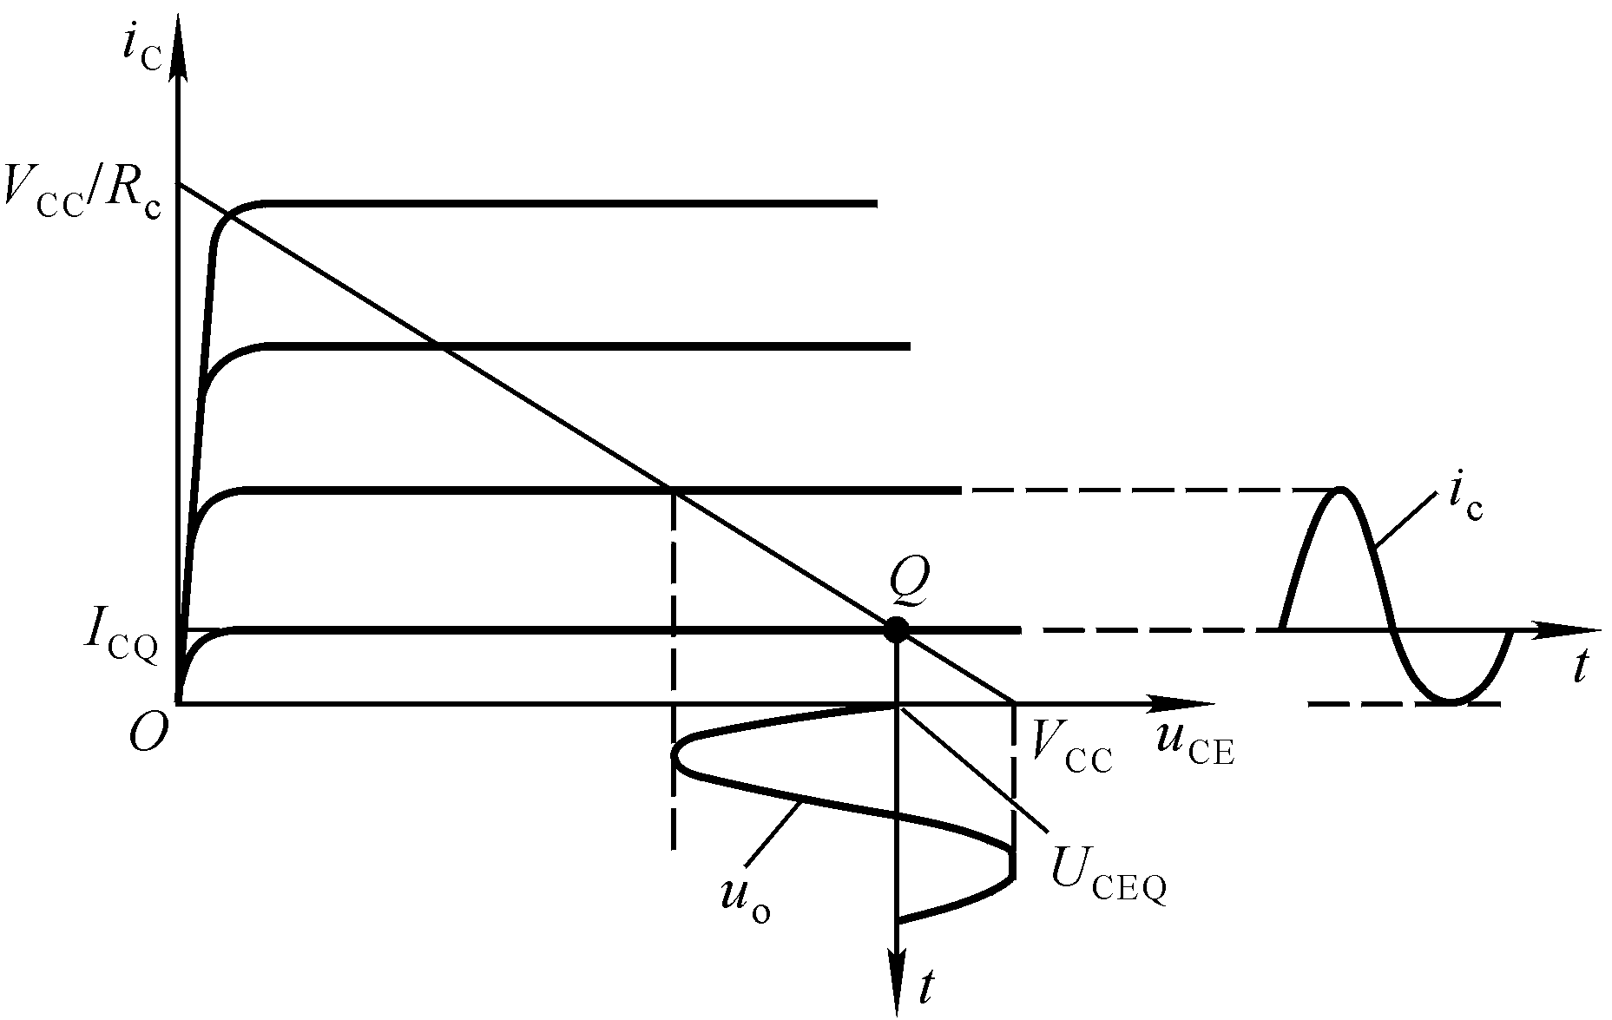
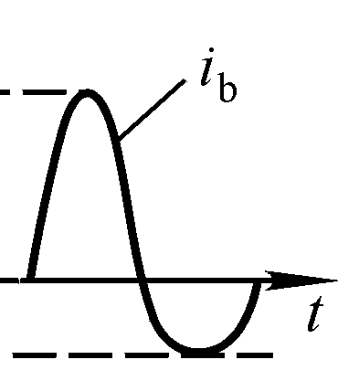
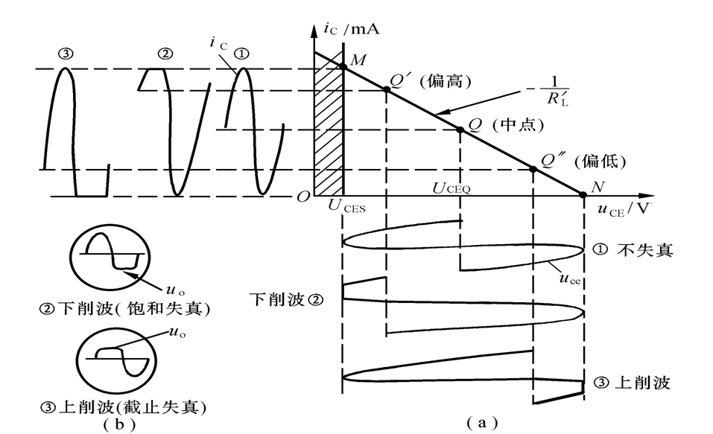
当Q点过低（如图所示靠近截止区的 ）时，输出电压 波形产生顶部失真，即上削波，这种失真又称截止失真。
截止失真和饱和失真都是“非线性失真”
PNP晶体管正好相反，上削波饱和失真，下削波截止失真，为什么思考！

Slide 12
填空
NPN晶体管组成共射放大电路当出现下削波是（ ）失真，PNP出现下削波是（
失真。
饱和 截止

Slide 13
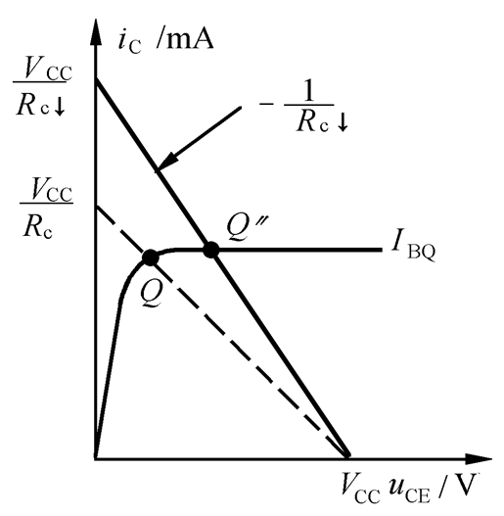

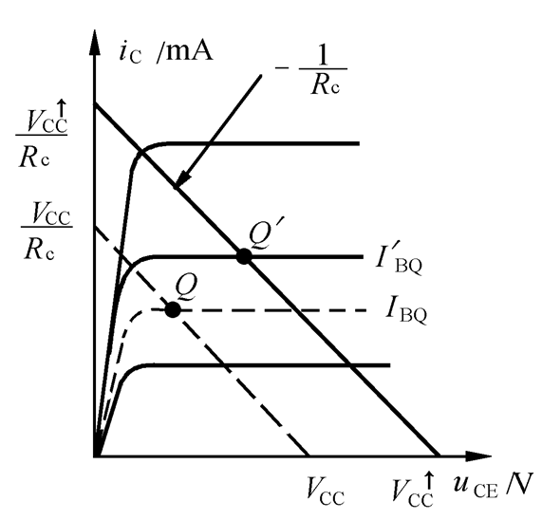
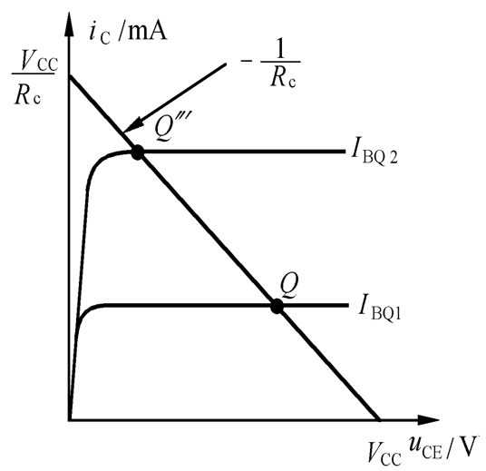
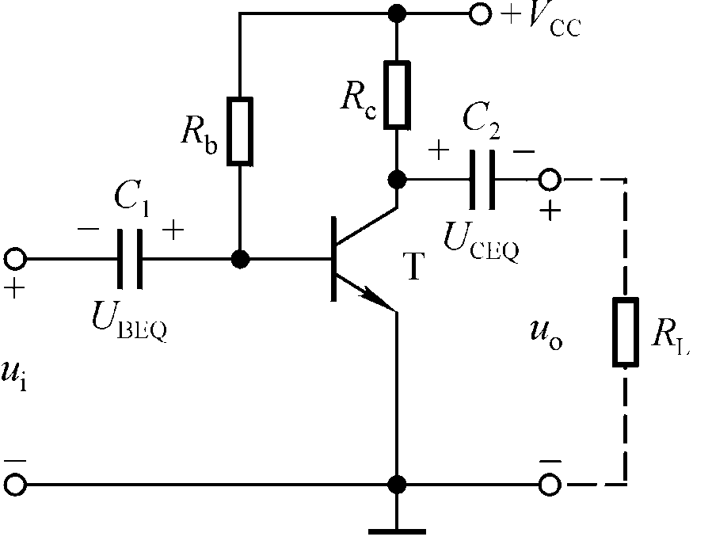
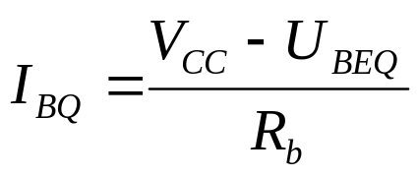
(5)电路参数对Q点的影响
变化对Q点位置的改变

Slide 14

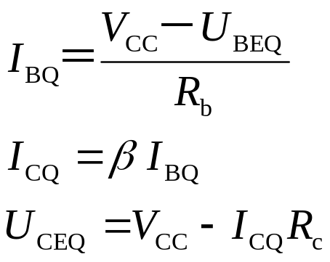
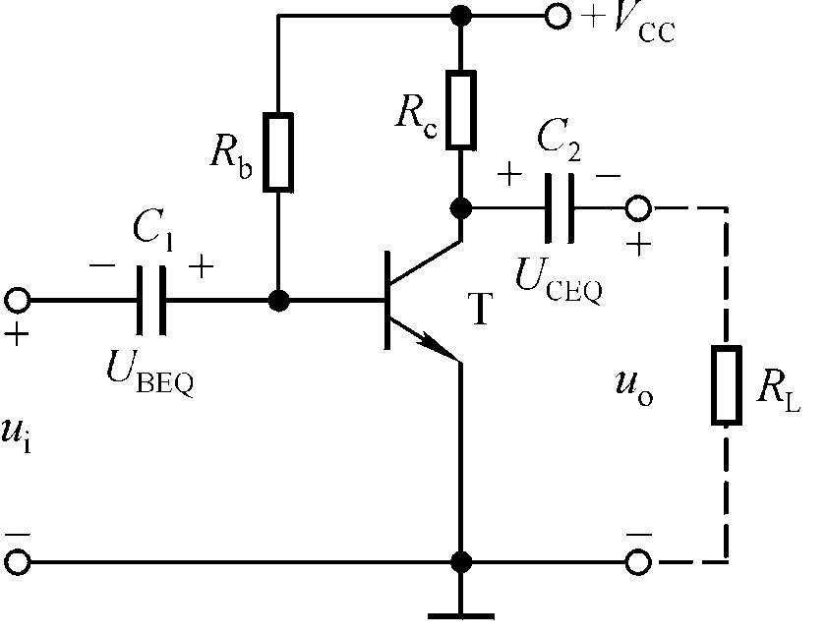

问题：如何消除饱和失真和截止失真？
消除饱和失真
增大R_{b}，减小R_{c}，增大V_{CC}

Slide 15
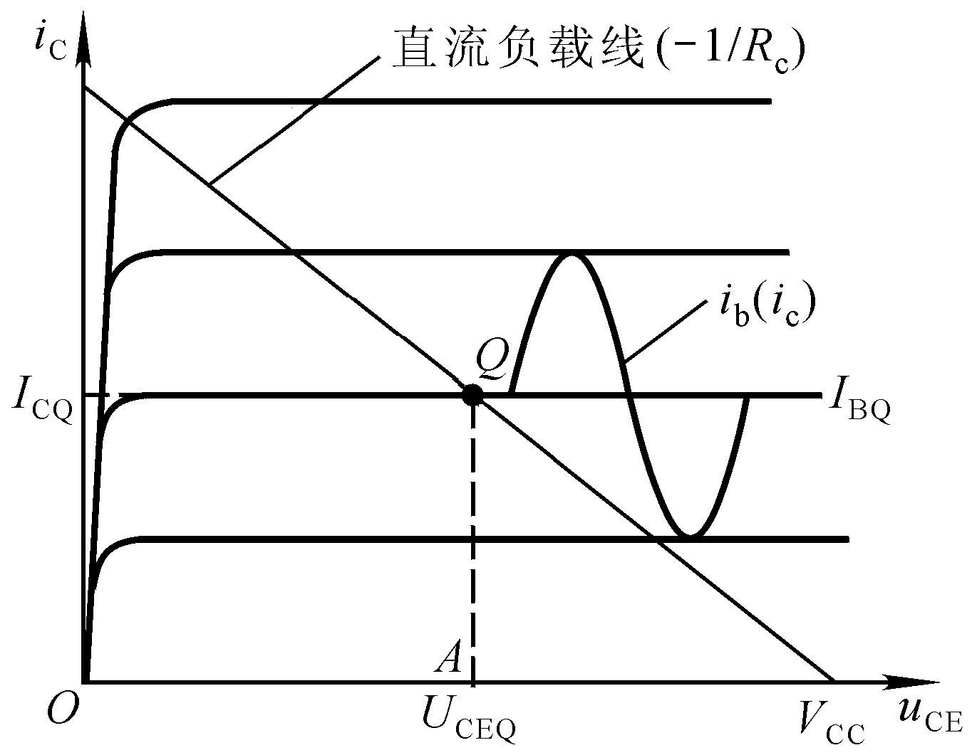
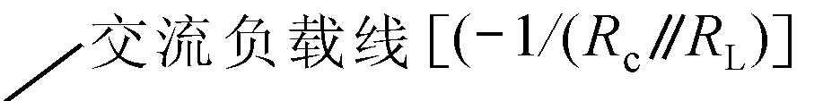

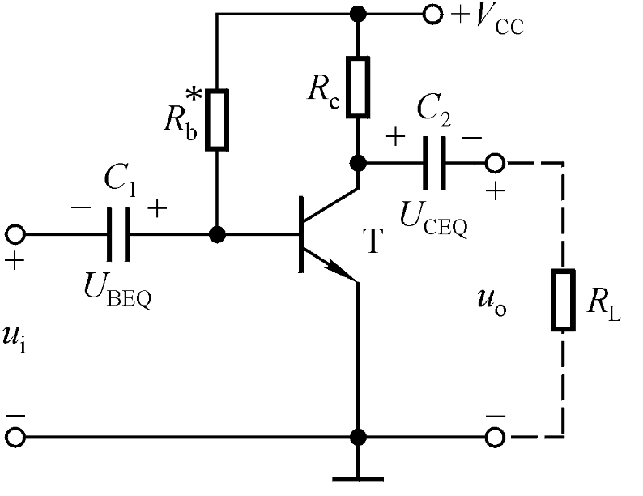

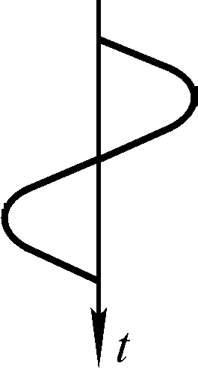
例2-5
当静态工作点Q一定时，什么时候输出幅度达到最大？
交流负载线（在饱和区和截止区）中点处。

Slide 16
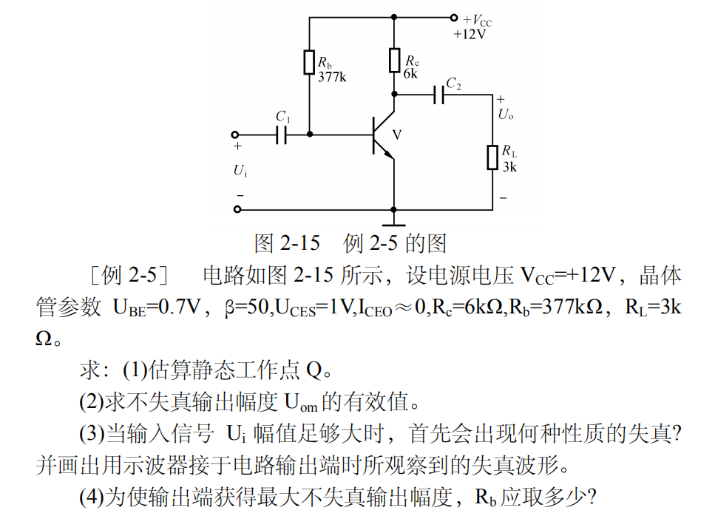

Slide 17
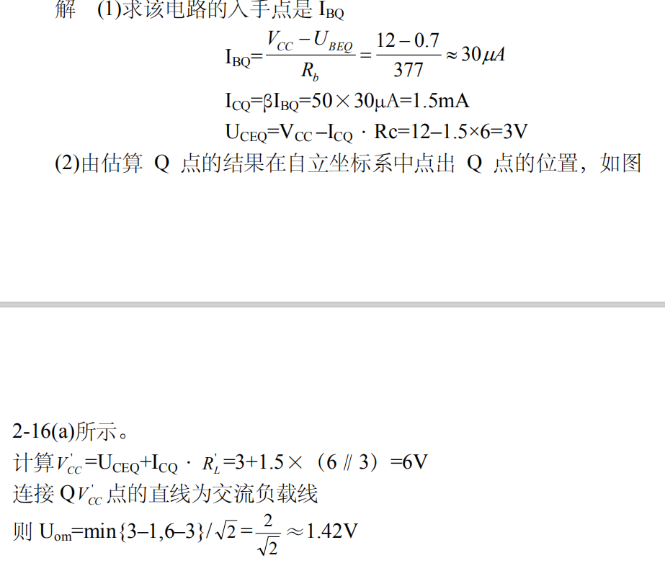
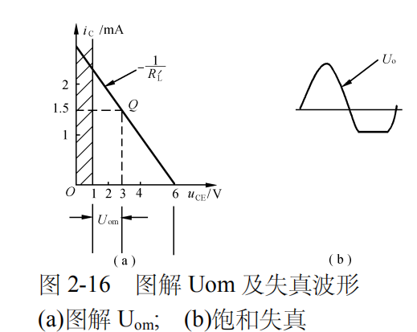

Slide 18
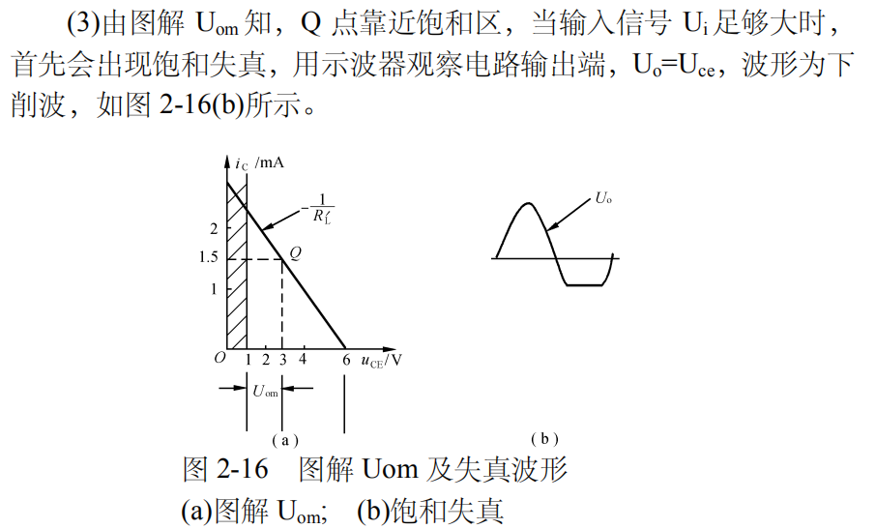

Slide 19
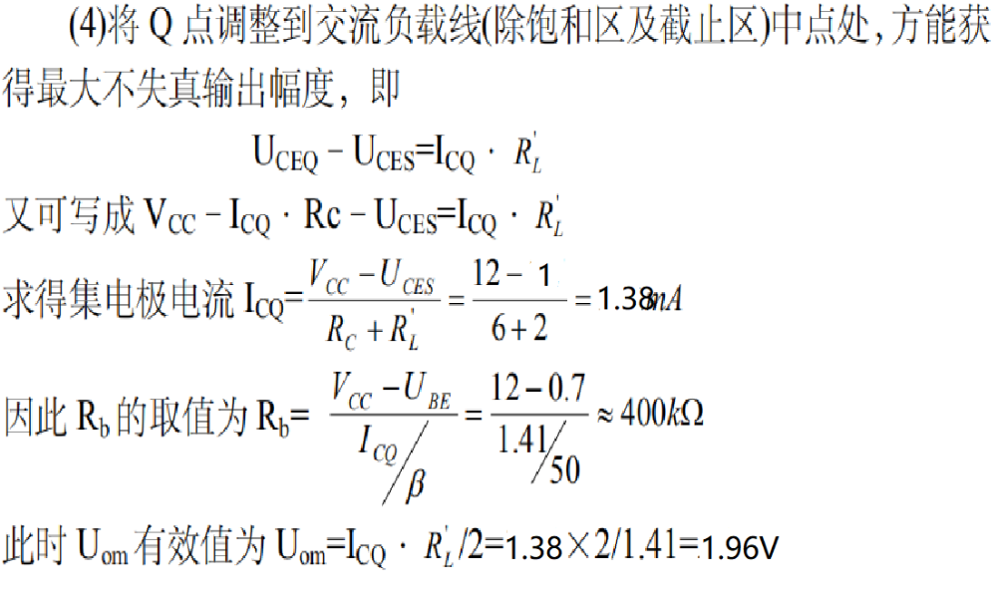

Slide 20
（5）图解法的特点及适用范围
形象直观；
适应于Q点分析、波形动态分析、失真分析、最大不失真输出电压的分析；
适用于低频大信号分析；
不易准确求解；
不能求解输入电阻、输出电阻等参数。不适合频率较高或复杂电路。
例2-6
PNP共射放大电路分析

Slide 21
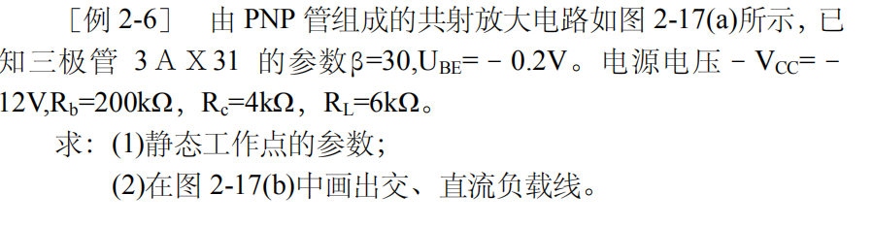
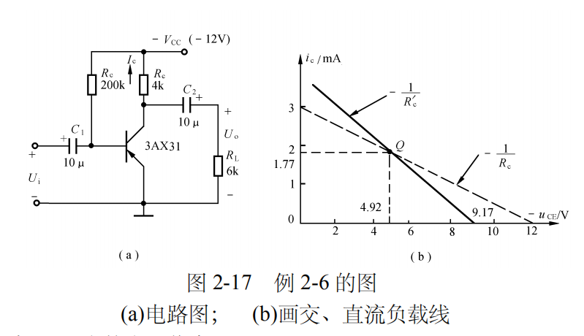

Slide 22
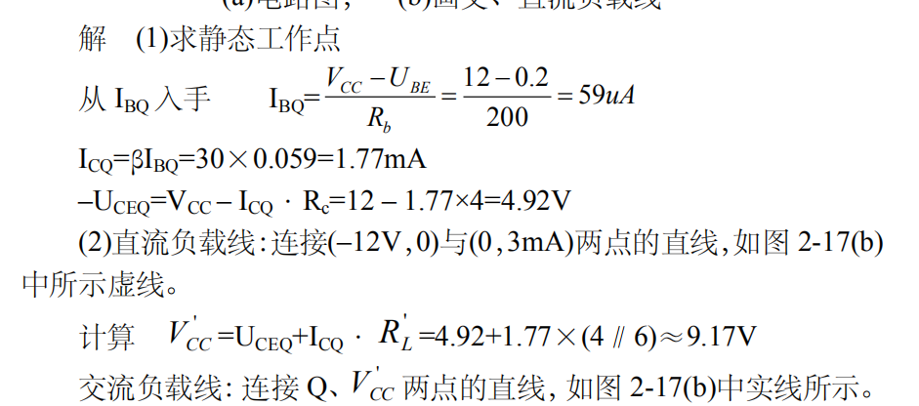

Slide 23
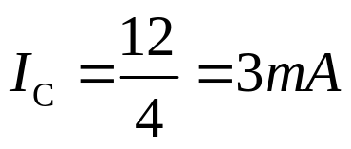

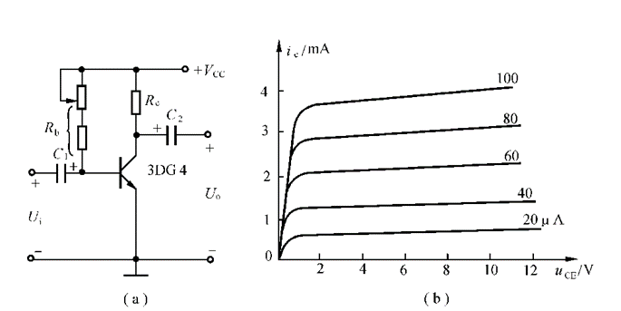

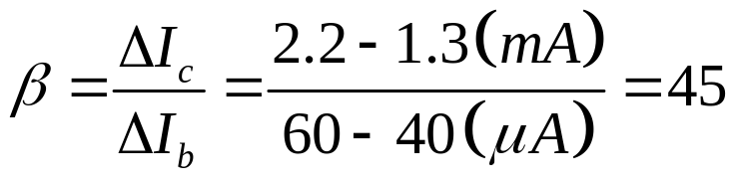

(1)在输出特性上画直流负载线，如要求I_{C}=1.5mA，确定此时的Q点，对应的R_{b}有多大?
Q

Slide 24
作业2-11放大电路如图题2-11(a)所示，其中R_{C}=4kΩ，V_{CC}=12V，晶体管的输出特性如图题2-11(b)所示。
(1)在输出特性上画直流负载线，如要求I_{C}=1.5mA，确定此时的Q点，对应的R_{b}有多大?
(2)若R_{b}调节到150kΩ，且I_{B}的交流分量为i_{b}=20sinωt(μΑ)，画出I_{c}及U_{ce}的波形图，这时出现什么失真?
(3)若R_{b}调节到600kΩ，且IB的交流分量i_{b}=40sinωt(μA)，画出I_{c}及U_{ce}的波形图，这时出现了什么失真?
(4)在图题2-11(a)中，为什么R_{b}要用一个电位器加一个固定电阻串联组成，只用一个电位器行不行，会有什么不良后果?

Slide 25


(2)若R_{b}调节到150kΩ，且I_{B}的交流分量为i_{b}=20sinωt(μΑ)，画出I_{c}及U_{ce}的波形图，这时出现什么失真?
R_{b}=150kΩ时,
Q’靠近饱和区
Q’
75
I_{c}
Q
U_{ce}
饱和失真

Slide 26


(3)若R_{b}调节到600kΩ，且I_{B}的交流分量i_{b}=40sinωt(μA)，画出I_{c}及U_{ce}的波形图，这时出现了什么失真?
R_{b}=600kΩ时,
工作点靠近截止区
I_{c}
Q
U_{ce}
截止失真

Slide 27
(4)在图题2-11(a)中，为什么R_{b}要用一个电位器加一个固定电阻串联组成，只用一个电位器行不行，会有什么不良后果?
电位器短路时，+Vcc直接加到管子的b,e极间会损坏晶体管，因此在使用电位器时必须串接一个固定电阻共同组成偏置电阻R_{b}

